Slide 1
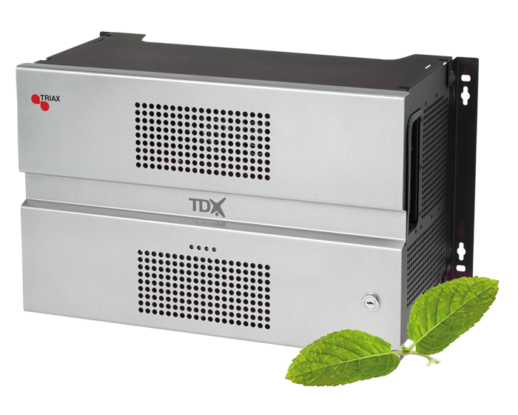
TDX, a Fejállomás
HTE előadás 2013.06.12
Cziffra Gergely – Triax Kft.
gergely.cziffra@triax.hu 06-20-468-9035

Slide 2
Új koncepció (pool technika)
Kis fogyasztás
Teljes távvezérlés
Számtalan be- és kimeneti lehetőség
Digitális tükör, az átállás előkészítéséhez
Inkább számítógép, mint fejállomás
Könnyű kezelhetőség
Teljes fejlesztői háttér

Slide 3
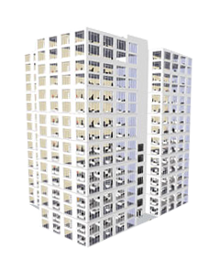
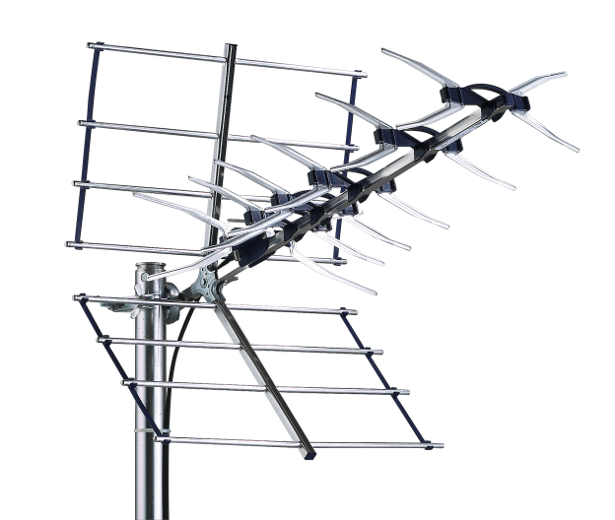
„Hagyományos” fejállomás elve:
M1 HD
M2 HD
Duna
Duna W
PAL
QAM
COFDM

Slide 4
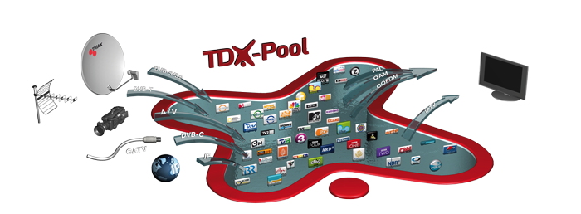
A TDX működési elve – a pool:
QAM
DR1 TV1000
TV2 Nature
DR2 History
TV2 region Golf
DVB-S/S2
Viasat sport
TV1000
Nature
History
Golf
PAL
DR1
Golf
History
TV 2 region
COFDM
DR1
TV2
DR2
TV 2 region
DVB-T
DR1
TV2
DR 2
TV 2 region
IP
Nature
History
Golf
TV 2
Ethernet

Slide 5
A TDX működési elve:
A bemeneti és kimeneti modulok egymástól függetlenek
Minden bemeneti jel a pool-ba kerül, ahonnan bármelyik kimenetre kitehető, akár egyidejűleg többre is
Több TDX saját pool-ja egymás között megosztható (pool-sharing)

Slide 6
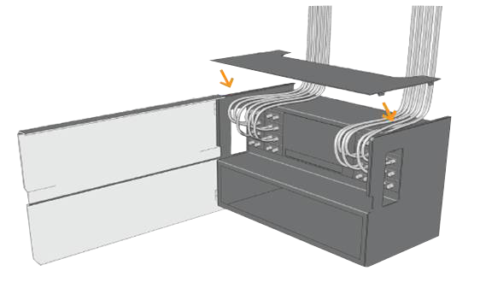
Mechanikai felépítés:
Kompakt, telepítő barát bázisszekrény
Minden állítási lehetőség,
modul csatlakoztatás elölről
Fali vagy 19”-os rack-be
építhetőség.
LED kijelzés – 4 LED
Inteligens teljesítmény vezérlés hűtés.
Hot-Swap – feszültség alatti modulcsere.
SD kártya – konfiguráció mentésére, software frissítéshez
Beépített kábelrendező

Slide 7
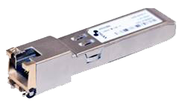
Tápegység
Frontend
OUT
SFP
Státusz LED
Backend

Slide 8
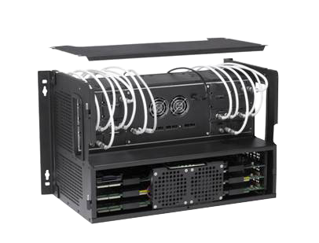
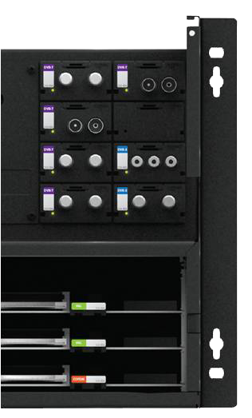
TDX modulok:
Kompakt bázisszekrény a következő modulhelyekkel:
16 tuner, bemeneti modul (frontend)
DVB-T és DVB-T/T2
DVB-S/S2
A/V
HDMI
DVB-C
6 Quad kimeneti modul (backend):
- 24 PAL (HD downscale) analóg tv
- 24 QAM csomag (DVB-C)
24 COFDM csomag (DVB-T)
IPTV
4/12 bemenet
4/12 kimenet
Input
Output

Slide 9
Dekódolás:
A kimeneti modulok található CI csatlakozóval / CI only modullal
A dekódolt adások a pool-ba kerülnek vissza, és onnantól ugyanolyan adásként viselkednek, mint a többi.
Output module
PAL
Decrypted
service out
TDX Pool
Input module
Decrypted
service back to
TDX Pool
Output module QAM
Encrypted
Service out
CI slot
CI slot

Slide 10
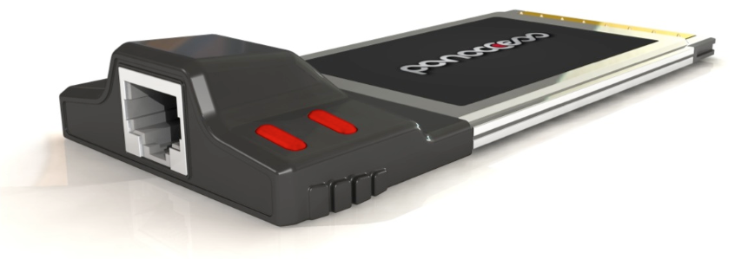
Egyéb funkciók:
Kódolás jelenleg Panaccess, később simulcrypt
DiSEqC vezérlés
Naplózás (log file)
Web konfigurátor

Slide 11
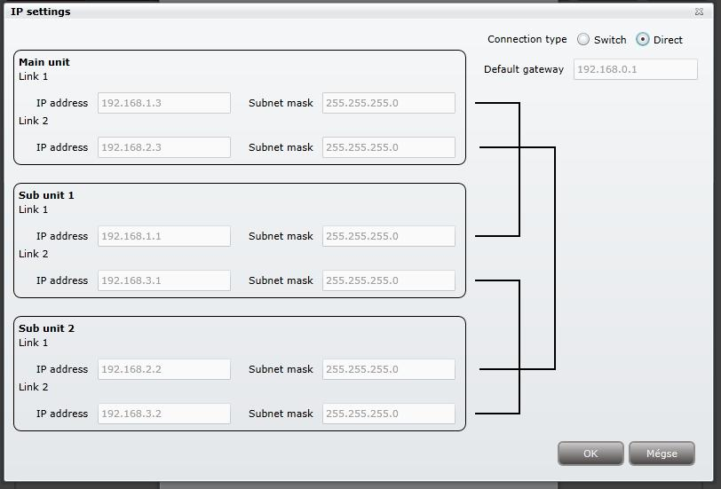
Pool sharing – direkt kapcsolat

Slide 12
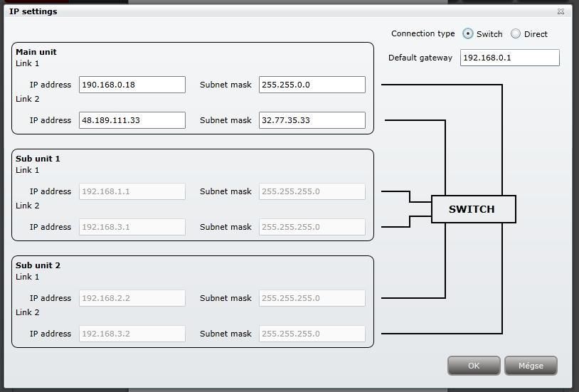
Pool sharing / IPTV – switch

Slide 13
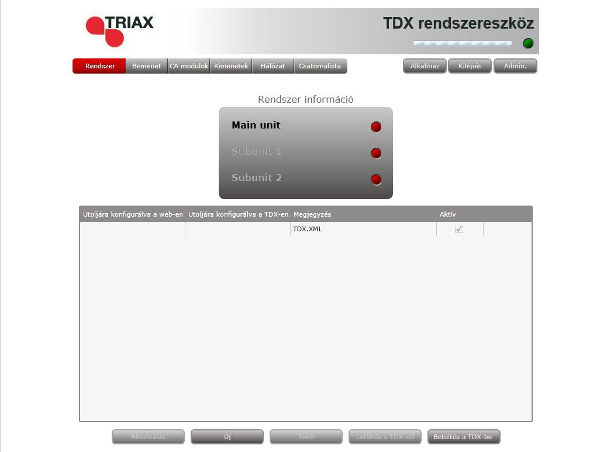

Slide 14
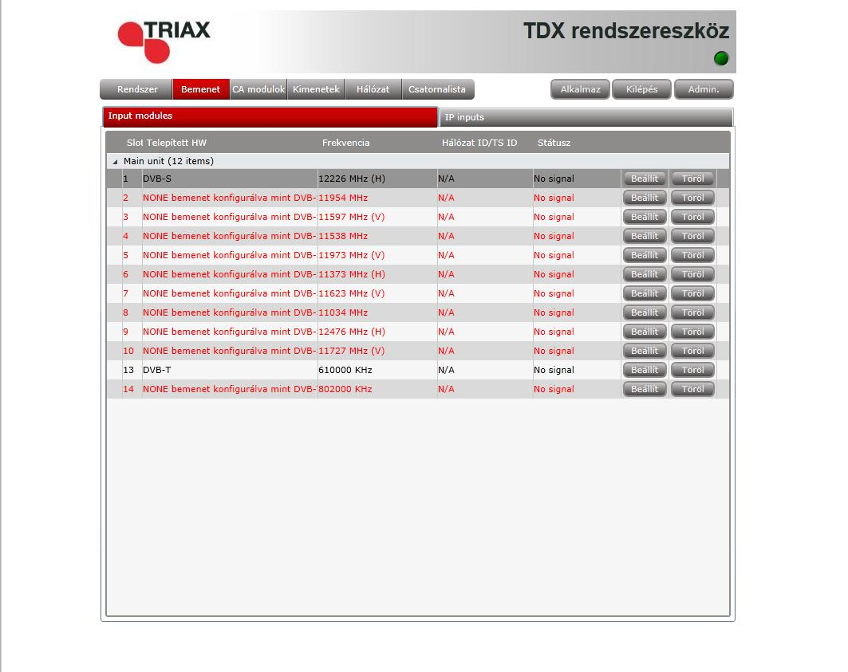

Slide 15
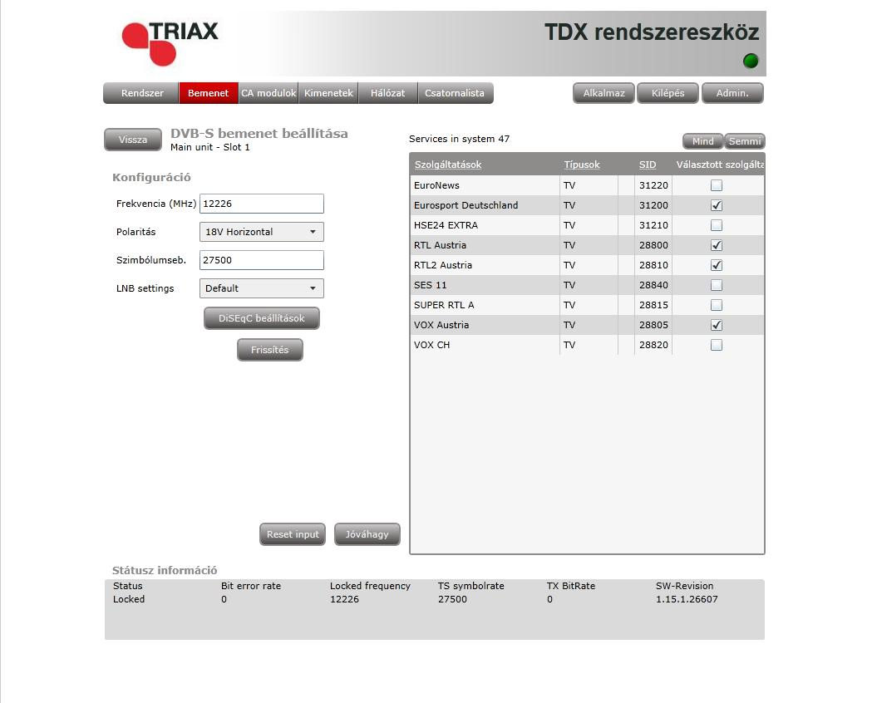

Slide 17
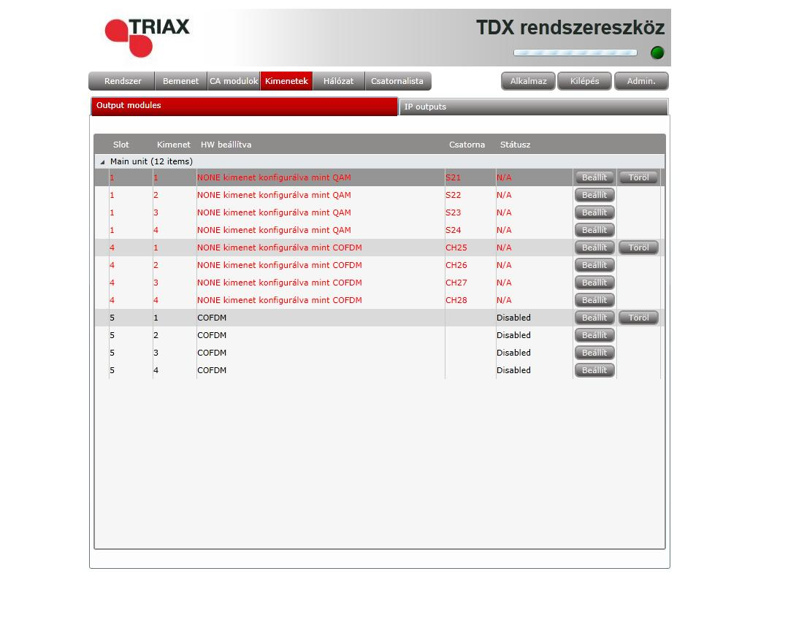

Slide 18
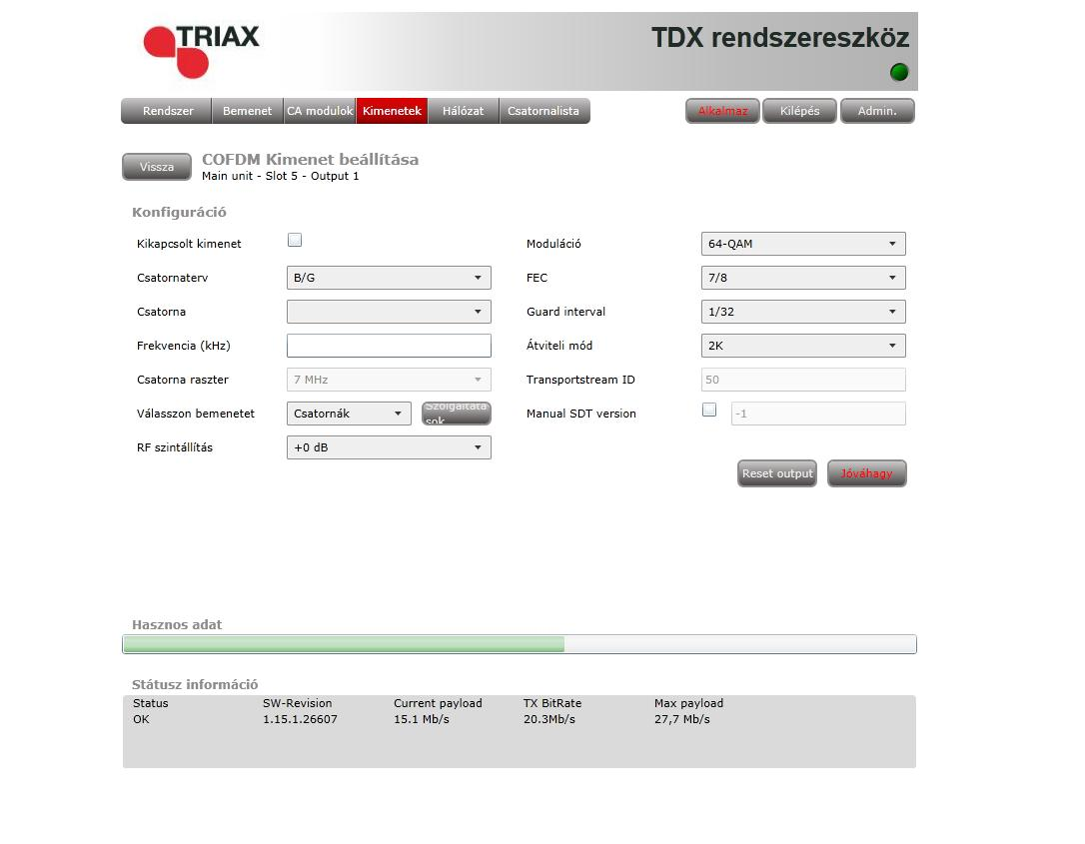

Slide 19
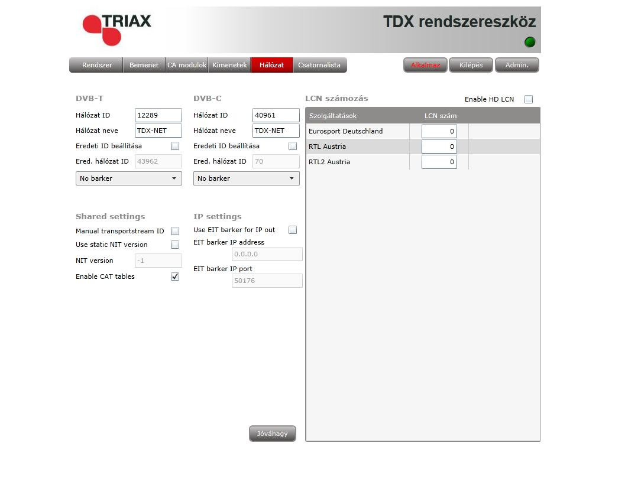

Slide 21
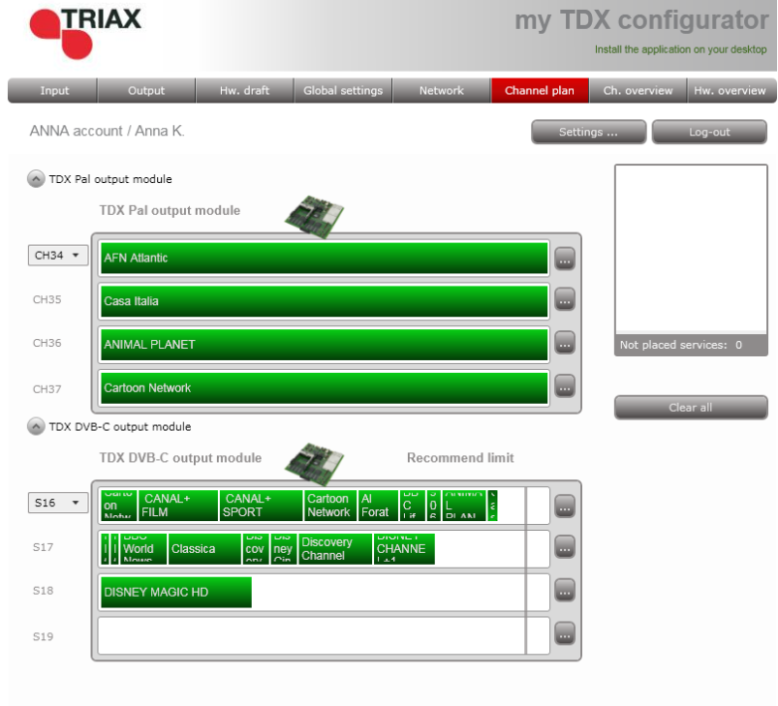
TDX web konfigurátor
Ingyenes rendszertervező program a Triax.com oldalon
A tervezési időt a felére csökkenti
Könnyen áttekinthető
Sávszélesség monitor KingOfSat mérések alapján
XML file-ba menthető adatok, a fejállomásba betölthető
Komplett rendelési listát ad eredményül

Slide 22
Köszönöm
a
figyelmet!

